Slide 1
雾计算：趋势、架构、需求和研究方向的调查
Fog Computing: Survey of Trends,
Architectures, Requirements, and
Research Directions
演讲人：王琛
指导老师：吴强

Slide 2
01
选题背景

Slide 3
01
选题背景
随着社会的发展，个人和组织越来越依赖于电脑和智能设备，大量物联网设备和数十亿传感器的增加使得很多数据无法上传云进行处理，一些时间敏感的请求因为上传云过程中的延迟性也无法解决，由此产生了雾计算的概念

Slide 4
01
选题背景
1.通过调查谷歌学术中发表的研究述著作数量和搜索事件展示雾计算的研究趋势
2.回顾几个雾计算架构并给出一个详细的架构，而大多数研究只给出了高层架构
3.通过在雾计算模式中考虑基础设施，平台和应用程序的需求，给出一个分类
Notes:
以前的研究中
1.胡 提出了雾计算层次计算通信存储技术
2.Baccarelli将Ioe和雾计算结合了起来
3.Varshney等人回顾了应用程序疼醒系统机构和边缘，雾和云生态系统平台抽象的各个维度
4.Mouradian基于六中不同的评估标准，异构行 Qos管理，可伸缩性，可移植性联合和互操作性回顾了雾架构和算法
但是没有研究基于基础设施平台和应用于雾计算的分类法，没有对雾计算中的容错，资源管理和微服务进行全面研究

Slide 5
01
选题背景
4.确定雾计算在资源分配和调度，容错仿真工具和基于雾的微服务方面的研究空白
5.解决当前研究工作的局限性以及基础设施，平台和应用程序方面的一些开放问题

Slide 6
02
雾计算概述

Slide 7

02
雾计算概述
到底什么是雾计算？

Slide 8
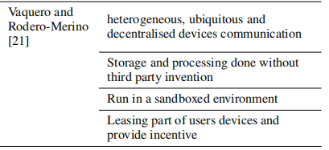
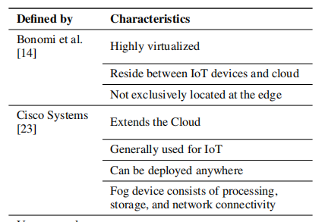
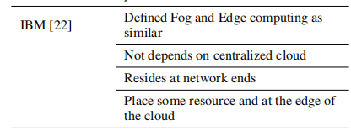
02
雾计算概述

Slide 9
02
雾计算概述
雾计算是一个高度虚拟化的平台，提供物联网设备和传统云计算数据中心的计算，存储和联网服务，
雾计算这个术语的意思是无系统不是在集中式云上托管和工作，而是在网络终端上运行，
是一个术语用于将一些流程和资源放在云的边缘，而不是为云存储和边缘建立通道。
雾计算是一种场景，这种场景中，大量异构无处不在的分散设备相互通信，
Notes:
1.通常但不限于网络边缘
2.并可能在这些设备之间已经与网络合作不受第三方干预的情况下执行存储和处理任务

Slide 10
02
雾计算概述
由此作者得出以下结论
雾计算是一个分布式的计算平台其中大部分处理将由虚拟化和非虚拟化终端或边缘设备组成，它还与云相关联，通过驻留在用户和云之间来进行非延迟感知处理和长期存储有用的数据
Notes:
在我们的定义中，我们将所有具有计算和存储能力的设备都视雾设备，并且更准确地确定了云在雾计算环境这个的作用

Slide 11
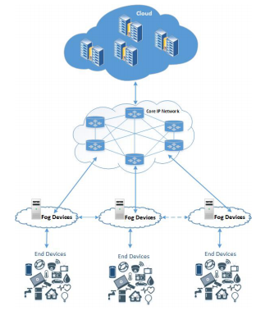
02
雾计算概述

Slide 12
02
雾计算概述
雾计算的趋势

Slide 13
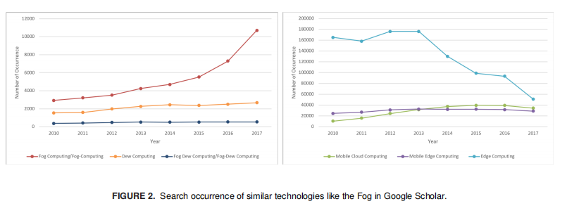
02
雾计算概述
它还与云关联，通过驻留在用户和云之间来进行非延迟感知处理和长期存储有用的
Notes:
过去几年中调查了各种类似于雾技术在谷歌学术中出现的类似情况。
从数据中可以看出与其他类似技术相比，边缘计算是谷歌学术中搜索次数最多的一项，但在过去八年中搜索趋势下降了三倍多，露水计算个雾露计算较低，边缘计算在下降，学术搜索相关雾计算在逐年增加，2010到2017年增加了2.5倍。雾计算是学术界发展最快的研究领域。

Slide 14
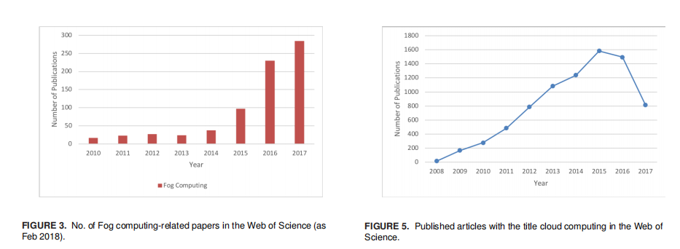
02
雾计算概述
Notes:
科学网站中可以看出，从2015年到2016年，学术文章的数量增加了一倍多，

Slide 15
02
雾计算概述
雾和云的区别
云计算，成本高，能源消耗高，距离用户远
雾计算，成本低，能源消耗低，距离用户近
Notes:
雾距离用户较近，用户与雾设备之间的距离是一跳或者是几跳，luan等人认为是一跳，Mahmud，认为是一跳或者两跳，还有争议，
但是所有人都同意用户到云的距离是一个多跳距离。云是一个中心化的方案，雾是一个地理架构的分布式方法，是无线连接分散管理。雾可以实现实时交互，
而云则因为高延迟不能实现

Slide 16
03
相关范例与技术

Slide 17
03
相关范例与技术
相关范例与技术

Slide 18
03
相关范例与技术
边缘计算
移动边缘计算（MEC）
雾滴计算
移动云计算（MCC）
雨滴计算（DC)
Notes:
移动云计算（MCC):终端用户的支持下，远程执行卸载的移动服务。mcc克服了只能移动设备在计算，能源和存储方面的限制
移动边缘计算（MEC）提出在蜂窝网络基站上实现计算资源和存储资源的协同定位，mec中需要部署一个mec服务器以实现在边缘处理和存储的功能
边缘计算：边缘计算不会自发与任何类型的基于云的服务相关联，更专注于物联网设备端，即计算应该在离数据源更近的位置进行。事物不仅消耗数据，而且通过参与处理产生数据。
露水计算：露水计算位于云和雾计算的底层，超越了服务存储和网络的概念，是基于微服务概念的子平台。
雾露计算：雾露计算体系中，物联网设备在连接到社区服务器时不需要有活动的网络连接，社区服务器将与云交互为物联网设备提供服务。

Slide 19
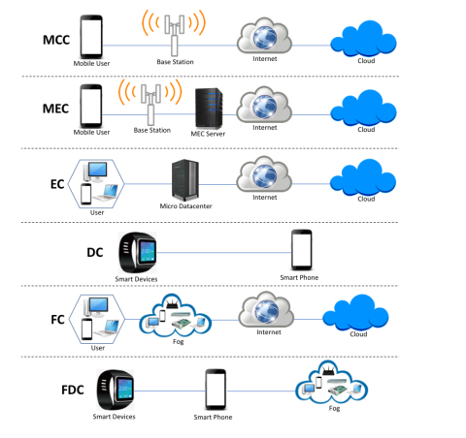
03
相关范例与技术

Slide 20
04
雾计算体系结构

Slide 21
04
雾计算体系结构
云层
雾计算高级体系结构
雾层
Iot层
Notes:
高级体系结构中有三个不同的层，
最终要的层是雾层
1.雾层由所有中间设备组成，传统的虚拟化技术可以在这个层面上使用，从物联网层手机传感器收集来的数据，进行中小规模的数据处理
最底层是物联网层
2.由所有连接的设备组成。这个平面上的设备执行传感和驱动过程。
3.云层就是传统的云，在远端进行负载数据的处理和大量设备的 存储。

Slide 22
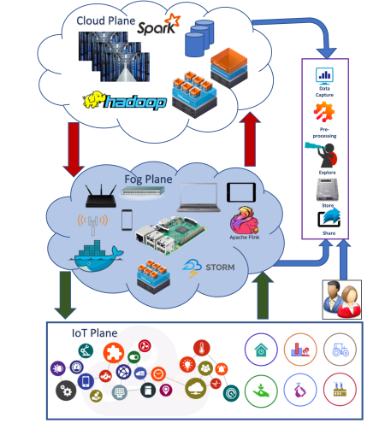
04
雾计算体系结构

Slide 23
04
雾计算体系结构
雾计算架构组件

Slide 24
04
雾计算体系结构
1.物理层
5.存储层
2.雾设备、服务层、网关层
6.资源管理层
3.监测层
7.安全层
4.预处理层和后处理层
8.应用层
Notes:
1.物理层：物理层由物理和虚拟传感器组成，其中任何数据生成设备都可以属于这些组中的任何组
2.雾设备。服务器。网关层、
一些应该依赖于雾集群，负责管理和维护关于硬件配置，存储配置，以及应用的一些计算要求。
3.监测层：有助于在操作期间选择适当的资源监控雾层计算和存储的使用情况。
4.预处理层和后处理层：对采集到的数据进行分析与过滤，然后决定本地存储，还是发送到云端处理
5.存储层:通过虚拟化存储数据，数据备份组件确保数据的可用性并且减少丢失。
6.资源管理层：维护资源分配，调度和处理节能问题，如雾资源在资源需求高的高峰时段的伸缩性。
7.安全层：
所有安全相关的问题如通信加密和安全数据存储。用户隐私等
8.应用程序层：雾计算的开发用于物联网应用，基于无线传感网络和CDN的其他应用也支持雾计算

Slide 25
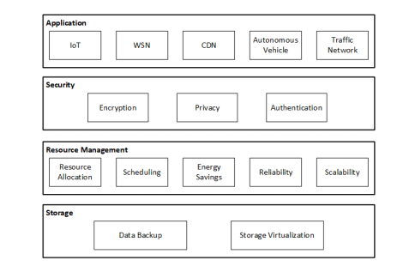
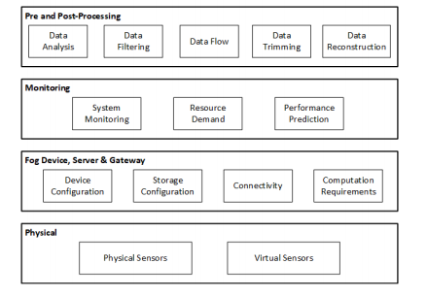
04
雾计算体系结构

Slide 26
05
雾计算的分类

Slide 27
05
雾计算的分类
基础设施
通过现有的文献和对于雾计算的整体观点文章从以下三个方面进行分类
平台
应用

Slide 28
05
雾计算的分类
基础设施
基础设施需求
雾设备
网络需求
Notes:
基础设施包括网络，设备，和他们的需求三个方面
1.基础设施需求
相互连接的微型设备是雾计算的主要元素，无处不在，足够数量的传感器等才能为计算，网络存储提供物力资源，实现高效的雾计算服务
2.网络需求
网络是雾计算的关键瓶颈之一，数十亿已连接设备在边缘生成和消耗数据，连接和移动是网络的主要要求
3.雾设备
大量传感器的存在使得大量的数据不能实时发送到云中处理一些中间计算处理存储由雾计算完成
包括物联网设备：如各种传感器
雾处理设备：任何具有计算能力，存储和网络设备，还有雾服务器，在一定情况下对一定区域中的设备进行控制。

Slide 29
05
平台
雾计算的分类
1.资源分配与调度
4.多租户
2.服务需求
5.管理
3.安全和隐私
Notes:
平台在雾环境中管理应用程序和基础设施，负责资源分配，调度容错，多租户，安全因私等
1.资源分配与调度
异构设备是分配与调度的重要挑战，要有效的调用设备上的任务，发挥设备的最大效用
2.服务需求
多个用户不断更新服务的结果，一直更改，雾设备可以进行中间处理，降低延迟，提高效率。
3.安全隐私：
大量数据的共享，引发出安全问题，我们要确保三种不同类型的安全性，网络连接安全性，数据安全性和用户隐私
4.多租户相同服务的多个租户以及每个租户的独立运行时被称为多租户服务，一个实例的运行为多个租户进行服务。
5.管理
雾管理可以是分散也可以是集中的，但是无环境中的设备属于不同领域，将遵循分布式的性质。集中管理比较少，

Slide 30
05
雾计算的分类
应用程序
1.应用需求
2.用户需求
3.应用程序建模
Notes:
2.用户需求
用户需求丰富多样，有这样那样的限制，比如用户要求在限制时间内完成自己所提交的任务，还有用户对处理回应的及时性，有的时候不需要精确的回复，但要保证回应的及时性
3.应用程序建模
根据雾计算中的需求，有两种类型应用可以被建模，物联网设备会定时产生元组，这可以被看作一种流，这种流要进行实时处理得到精确结果，另一种基于以前的数据进行处理，可以包括中基于微服务的应用，这种服务是基础的独立的。

Slide 31
05
雾计算的分类
其中应用需求包括如下几点
可扩展性
异构性
交互及时性
移动性
Notes:
1.可扩展性
物联网设备的数量正日益快速增长，人们都发现了物联网设备对云计算的依赖性，然而在大量数据下在云上实现应用也是不可能的这就需要对大量物联网设备的可扩展与维护性
2.异构性
异构性在雾计算的各层次中都是应该具备的基本特征，不止是协议的异构性，而且是雾计算架构的垂直性与水平性
3.交互及时性
PA cycle，感知循环是雾设备之间的基础功能，来维护传感器的管理，保证应用的时间及时性，也可以将不通的请求分为立即反应，半立即反应，和延时处理进行划分
4.移动性
雾设备的移动性是物联网平台设备自然而然所产生的需求，不仅边缘计算，存储，管理不同层的移动设备，进行同步也是一项挑战

Slide 32
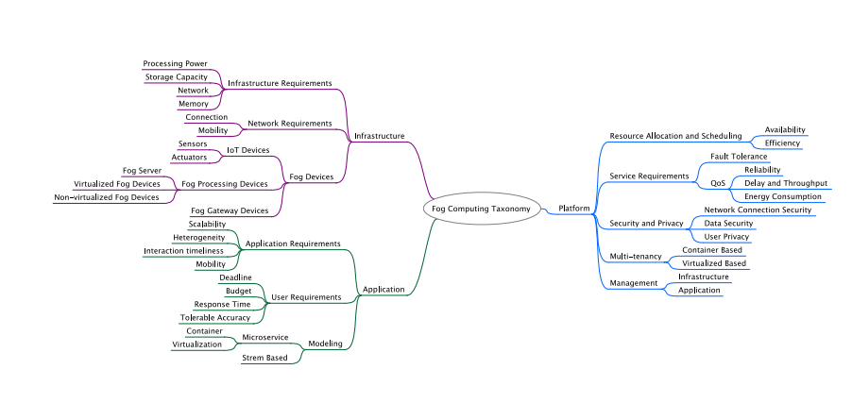
05
雾计算的分类

Slide 33
06
基于雾计算应用的维度

Slide 34
06
基于雾计算应用的维度
NO. | TITLE HERE
NO.1 | 智能交通系统
NO.2 | 车辆作为雾的基础设施
NO.3 | 增强和虚拟现实
NO.4 | 医疗
NO.5 | 智能城市
Notes:
1,智能交通系统
Truong提出了一种雾软件定义网络（FSDN）将SDN与雾结合起来，系统能够通过集中控制来增加车辆，基站之间的通信，降低延迟优化资源
2.车辆作为雾的基础设施
Hou等提出了车辆雾计算（VFC)的概念，将车辆作为计算和通信的基础设施，汇聚每一辆移动小车的资源，提升服务质量。
3.增强和虚拟现实
增强现实应用对时间非常敏感，一个小的延迟会导致严重的用户体验错误，Zao提出一种利用雾和云计算基础设施的游戏，对雾提出了更高的要求。
4.医疗、
Rahmani等提出了一种用于医疗系统的雾辅助系统结构，他将处理传感器生成的数据对医疗紧急情况进行预警。
5.智能城市
智能城市应用也需要实时处理传感器数据，Giordano等提出了一种彩虹架构包括噪音污染地图，城市排水网联络和智能街道等。

Slide 35
07
雾计算的现状

Slide 36
07
雾计算的现状
雾云环境下的资源分配与调度
雾计算的资源分配与调度
雾环境下的资源调度
雾计算资源分配与调度总结
Notes:
1.雾云环境下的资源分配与调度
Alsaar提出了一个包括雾云范例的资源分配和调度的交互式平台，算法基于线性化决策树，考虑了管理用户请求和平衡工作负载。
Deng提出了一个云和雾环境下的工作负载分配框架，来研究电力消耗，延迟权衡问题，负载分为主要问题和子问题，通过相关子系统进行来解决
2.雾环境下的资源分配与调度
Ni等针对雾计算提出了一种基于Peri网的资源分配策略，用户可以自主地从预先分配的资源组中选择满意的资源，包括完成的时间成本和价格等。
Pooranian等提出了一种寻找资源分配最优解的简单算法，根据空闲能量最大频率，和最大能量对每个服务器进行适配和奖励。
3.雾计算资源分配与调度总结
通过对雾中资源分配和调度的研究，大多数的研究者都是在雾中进行资源配置，需要将更多研究工作来研究资源共享和工作量分配。

Slide 37
08
开放问题和未来的调查方向

Slide 38
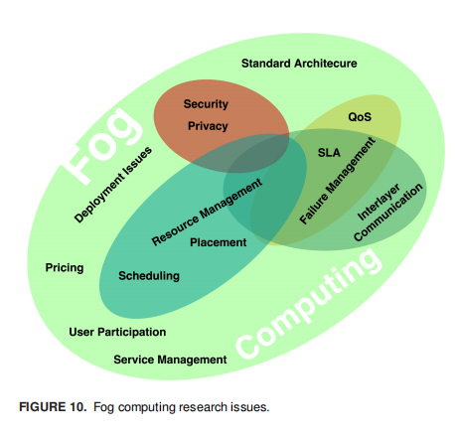
08
开放问题和未来的调查方向
开放雾联盟(OpenFog)，它是由ARM，思科，戴尔，英特尔，微软和普林斯顿大学在2015年11月 成立
Notes:
雾计算是一个不断发展的技术，需要不断满足市场的需求来满足时间敏感度高的应用的需求。
富士康(Foxconn)、通用电气(General Electric)、日立(Hitachi)、樱花互联网公司(Sakura Internet)、上海科技大学(ShanghaiTech University)和中兴通讯(ZTE)都做出了贡献，
这里讨论一下

Slide 39

08
开放问题和未来的调查方向
基础设施相关问题
配置问题
雾计算的标准架构
雾的互操作性和联合
大量雾层的增加会导致一系列的延迟问题。我们也要保证资源和应用的扩展和收缩对雾服务不造成影响。
至今为止，仍然没有一个标准的架构，开放雾联盟给出了两个版本，一个是2016年提出的概览，另一个更加详细一点，包括管理，安全，数据分析，控制等
大量的实时性请求来访问雾设备，超过雾设备的承载能力，我们应该注重雾设备的互联性将请求发送给同一级的雾设备成为可能。

Slide 40
08
开放问题和未来的调查方向
平台相关问题
NO. | TITLE HERE
NO.1 | 资源管理
NO.2 | 故障管理
NO.3 | 不同层之间的通信
NO.4 | 用户参与管理
NO.5 | 安全和隐私
Notes:
1.资源管理
因为雾设备的多样性和多层性，所有的雾设备都为自己的应用提供计算，我们需要估算有些资源是不是专门为云应用所提供，因为雾计算的相应优先度低于云，所以资源管理就变得复杂了。
2.故障管理
雾设备的故障率一般比较高，因为雾设备是分布式的，而且管理是非中心化的。包括硬件故障，软件故障，移动性，又因为大多数雾设备依靠无线连接，不稳定，所以制定出一个Qos标准变得尤为重要
3.不同层之间的通信
雾应该保证设备之间有效的连接性，尤其是时间敏感性的应用，如自动驾驶等而且当云连接失败了以后，也应该保证雾的连接性，
4.用户参与管理
有效雾计算的管理取决于雾计算中用户的参与，如何管理用户的参与度，可以使用激励或者奖励的方法使用户受益。
5.安全和隐私
不同的雾设备根据不同的位置等被不同的运营商所管理，所以如何和维护设备的安全性隐私性就变得尤为重要。

Slide 41
08
开放问题和未来的调查方向
应用相关问题
应用服务管理
应用程序建模
随着雾计算的发展，数以亿计的物联网设备会连接到雾上，有的应用实时性要求高，有的要求低，种类多样需要区别管理
雾计算连接不同的设备使用不同的通信协议，这对应用开发造成了挑战，所以制定出一个标准的协议也是必要的。

Slide 42
09
总结回顾

Slide 43
09
总结回顾
1总结回顾
雾计算模式还处在起步阶段，本次调查讨论了雾计算的最高技术，架构，和其他相似的技术，通过雾计算的基础设施，平台，应用等对雾计算进行了分类，也包括了资源分配和调度，容错等。至今为止，雾计算架构还不成熟，作者也希望各单位能够继续研究，早日商用。

Slide 44
感谢聆听！
答辩人：王琛
指导老师：吴强

